Slide 1
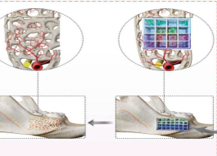
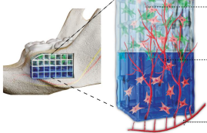
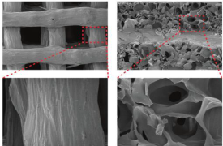
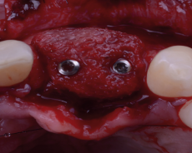
ENXERTOS ÓSSEOS SINTÉTICOS ASSOCIADOS AO ASPIRADO DE MEDULA ÓSSEA NA REGENERAÇÃO VERTICAL DE MANDÍBULA – ENGENHARIA BIOMÉDICA
Marcelo Fabiano Rodrigues, Adriana Barrinha Fernandes Moretti, Carlos José de Lima
Universidade Anhembi Morumbi – Programa de Pós – Graduação Mestrado/Doutorado Stricto Sensu em Engenharia Biomédica – Campus São José dos Campos. https://simposiodepesquisa.animaeducacao.com.br/
Metodologia
Introdução
Um dos maiores desafios da reabilitação oral é a necessidade de enxertia no osso mandibular para ganho de altura. Essa necessidade cirúrgica se dá quando há grandes perdas por processos reabsortivos patológicos ou fisiológicos. Nesse tipo de procedimento há falhas regenerativas ocorrendo reabsorção dos biomateriais utilizados por falta de irrigação sanguínea.
Objetivos
Como objetivo desse trabalho propomos: investigar o porquê de não haver angiogênese adequada no sentido vertical com os biomaterias existentes utilizados para enxertia; desenvolver biomaterial em “bloco” para enxertias em aumentos verticais e horizontais mimetizando osso de origem intramembranosa; verificar o processo angiogênico e osteogênico nesse bloco desenvolvido e determinar qual a macro e microgeometria adequada do bloco para um scaffold ideal para angiogênese no sentido vertical.
Resultados Esperados
Espera-se não encontrar evidências de inflamação e posterior formação de fibrose associada ao reconhecimento específico do enxerto pelo sistema imune do paciente. Através de análise histomorfométrica poderemos verificar se há correlações de plausibilidade biológica e relevância estatística, poderemos constatar que quanto maior a área de matriz neoformada, maior a quantidade de matriz óssea presente no enxerto.
Bibliografia
Tatara, A. M. et al. Biomaterials-aided mandibular reconstruction using in vivo bioreactors. Proc. Natl Acad. Sci. USA 116, 6954–6963; 2019.
Tian, T., Zhang, T., Lin, Y. & Cai, X. Vascularization in craniofacial bone tissue engineering. J. Dent. Res. 97, 969–976; 2018.
Urban IA, Monje A. Regeneração óssea guiada na reconstrução óssea alveolar. Oral Maxillofac Surg Clin North Am. 31:331-338, 2019.
Fomento
Agradeço a CAPES (Coordenação de Aperfeiçoamento de Pessoal de Nível Superior) pela concessão de bolsa de estudo que possibilitou essa proposta de trabalho científico.

